Slide 1
Архітектурне рішення щодо архітектури рішення за адресами в ЕКБ.
Підготував Папук О.В , Управління системного аналізу та дизайну

Slide 2
План міграції
Контекст системи ЕКБ
Деталізація контейнерів в системі ЕКБ
Ризик відключення кешу
Пропозиція щодо кінцевої архітектури
Пропозиція щодо оптимізації пошуку адрес

Slide 3
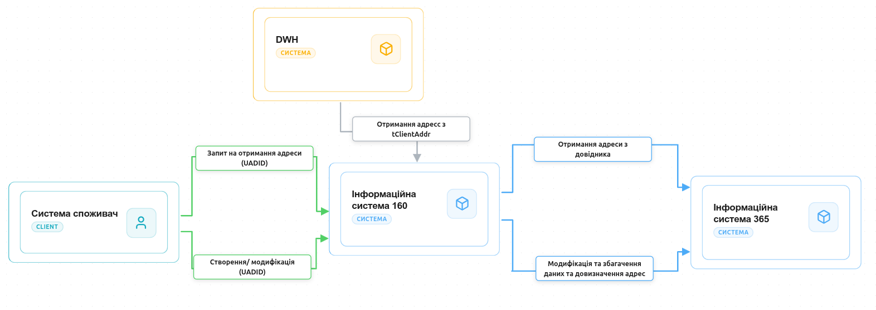
Контекст системи ЕКБ
Система ЄКБ виступає посередником між споживачами та еталонним довідником адрес. Системи-споживачі через інтерфейс ініціюють запити на отримання даних, а також на створення та модифікацію адресних записів. ЄКБ опрацьовує ці запити та забезпечує взаємодію із системою-довідником.

Slide 4
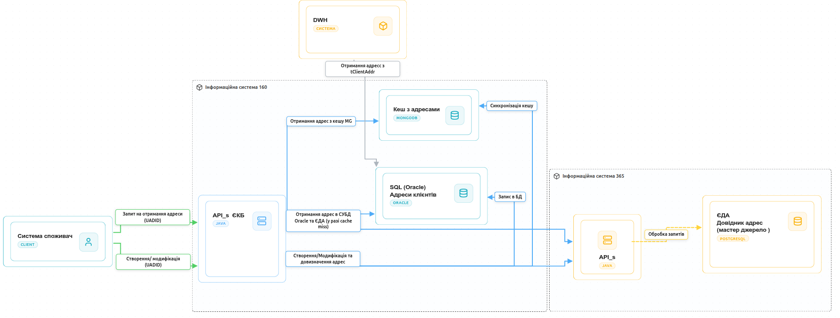
Деталізація контейнерів
Внутрішня логіка системи базується на використанні MongoDB як шару кешування, де відбувається першочергова перевірка та синхронізація даних. Паралельно всі дані (включаючи валідні та неповні/невалідні записи) дублюються в Oracle. ,кожен запис в якій супроводжується прив'язкою до унікального ідентифікатора клієнта

Slide 5
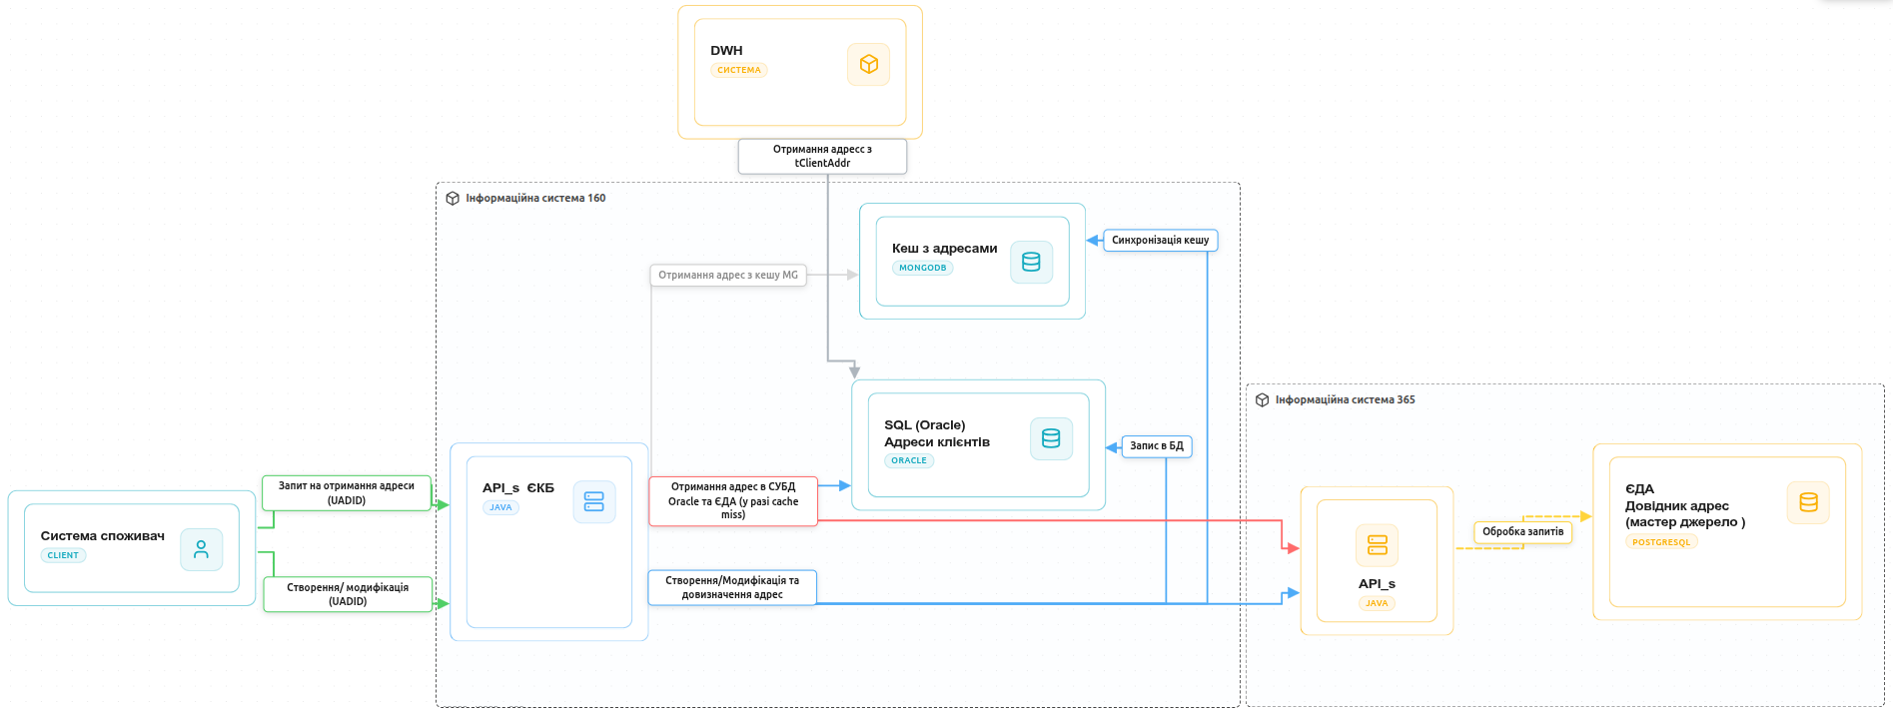
Ризик відключення кешу
Деактивація кешу призведе до прямого зростання навантаження на систему-довідник та накопичення активних потоків (threads). Це спричинить критичне збільшення затримки (latency) у відповідях системи. Такий сценарій створює ризик каскадних збоїв, що може призвести до інцидентів на рівні Приват24 та інших інтегрованих систем.

Slide 6
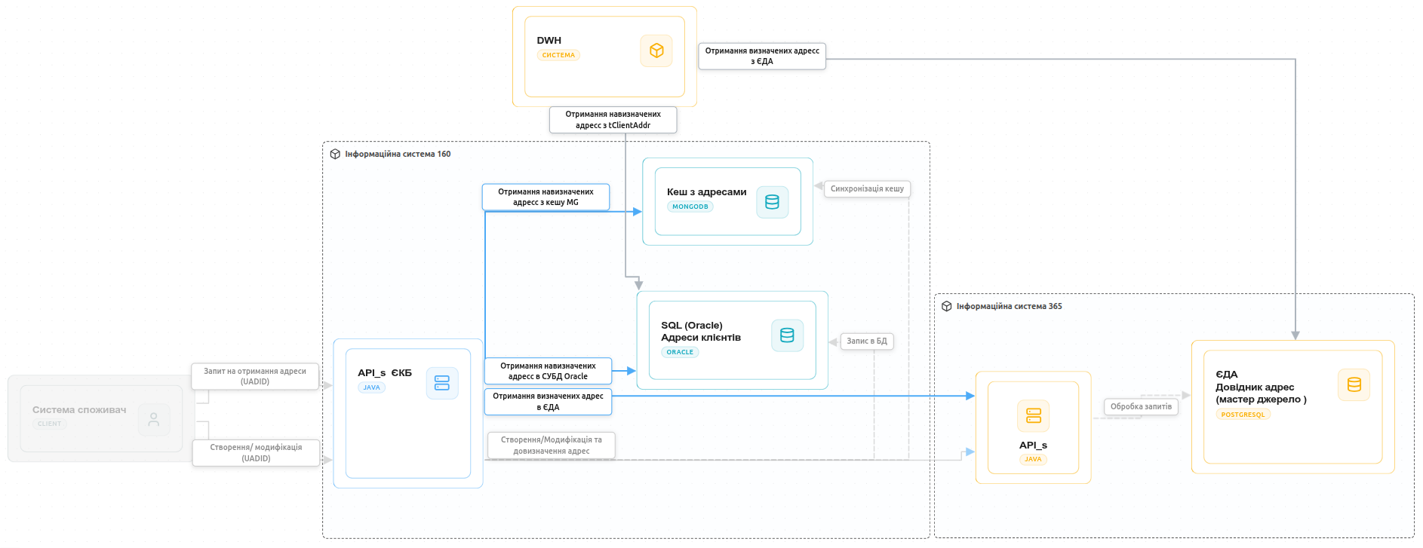
Пропована архітектура щодо отримання адрес
Пропонуємо зберегти функціонал зберігання адрес у системі ЄКБ, проте змінити логіку їх отримання для формування звітності НБУ:
Валідні (повні) адреси: отримувати виключно з еталонного системи-довідника.
Невалідні (неповні) адреси: отримувати з внутрішніх джерел системи (кеш MongoDB та БД Oracle).
Аналогічним чином пропонується переглянути ETL-процеси вивантаження даних у DWH: налаштувати пріоритетність отримання валідних записів із довідника, а неповних даних — із внутрішніх таблиць системи.
Це дозволить оптимізувати процесс повернення даних для облікових систем та звітності

